Slide 1
o a i masi projektila
Ovisnost dometa projektila o koeficijentu otpora zraka i masi projektila
Iris Butigan

Slide 2
Sažetak
Ispitati ovisnost dometa projektila u ovisnosti o koeficijentu otpora zraka te o masi projektila
Klasa Projectile s metodama za simuliranje kosog hitca uz otpor zraka
Runge-Kutta metoda
domet projektila raste povećanjem mase, a povećanjem koeficijenta trenja zraka opada

Slide 3
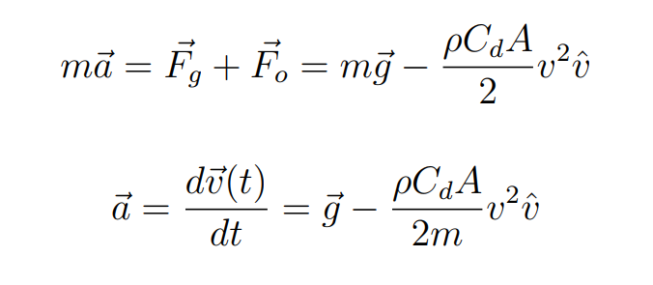
Uvod
Parametri za proučavanje gibanja projektila: masa, početna brzina, kut pod kojim je projektil ispaljen
Sile koje djeluju na projektil su gravitacijska sila i sila otpora zraka
Sila otpora zraka ovisi o brzini projektila, površini tijela, koeficijentu trenja zraka te gustoći zraka

Slide 4
Diskusija i rezultati
Razvijena klasa Projectile prima ulazne parametre (m, Vo, kut, dt, ro, Cd, A) pri čemu su svi fiksni osim Cd i m
Veća preciznosti Runge-Kutta metode
Gibanje se simulira metodom gibanje_rk4 koja poziva metodu __move dok projektil ne udari o tlo (y=0)
Vizualni uvid u rezultate dobivamo uz matplotlib.pyplot (grafovi)

Slide 5
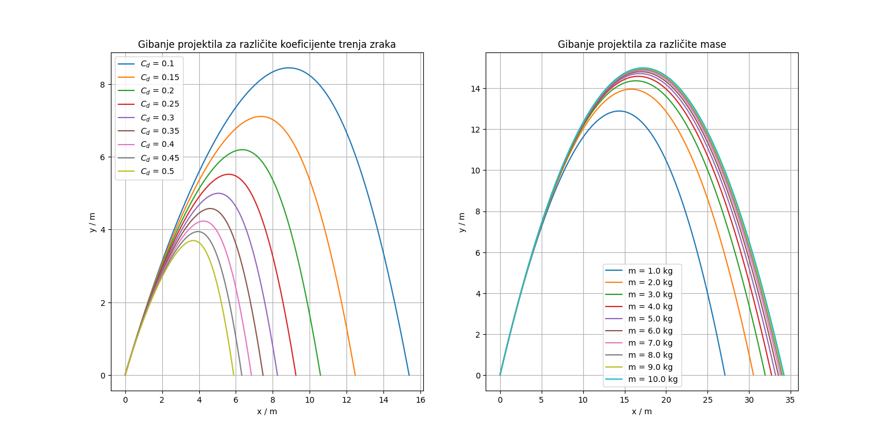
Povećanjem koeficijenta trenja zraka domet se smanjuje. Sila otpora zraka usporava projektil te je manji domet kada nema otpora zraka. Sila otpora zraka proporcionalna je koeficijentu trenja zraka, te se sukladno tome smanjenjem koeficijenta trenja smanjuje i sila otpora zraka te su efekti otpora zraka sve slabiji

Slide 6
Povećanjem mase projektila, domet se također povećava.
S obzirom na to da veća masa znači veću silu, prirodno je očekivati kako će u slučaju veće mase i domet biti veći

Slide 7
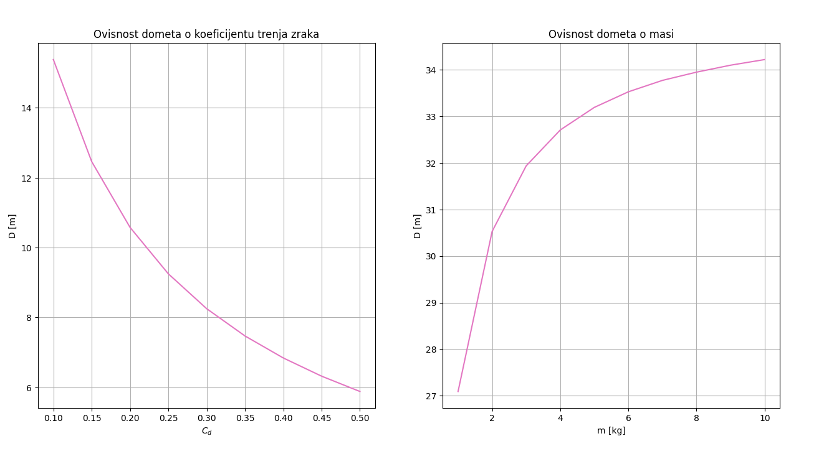
Zaključak
Domet projektila eksponencijalno opada povećanjem koeficijenta trenja zraka, a logaritamski raste povećanjem mase.

